Slide 1
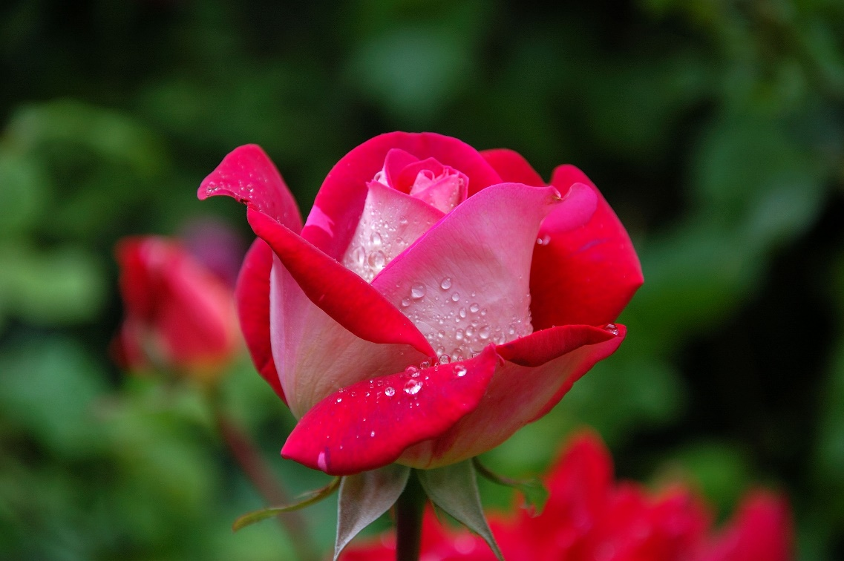
স্বাতগম

Slide 2
শিক্ষক পরিচিতিঃ
মোঃশাহরিয়ার আলম
সহকারি শিক্ষক
৪৯ নং কাঁঠালবাড়ীয়া সরকারি প্রাথমিক বিদ্যালয়
রায়গঞ্জ, সিরাজগঞ্জ ।

Slide 3
পাঠ পরিচিতিঃ
বিষয়ঃ প্রাথমিক গণিত
শ্রেণিঃ ১ম
অধ্যায়ঃ ৩ সময়ঃ ৪০ মিনিট

Slide 4
আবেগ সৃষ্টিঃ
ছড়া বলার মাধ্যমেঃ
আতা গাছে তোতা পাখি ডালিম গাছে মৌ
এতো ডাকি তবু কথা কউ না কেন বউ।

Slide 5
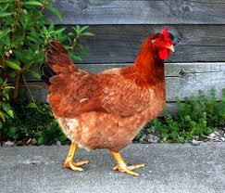
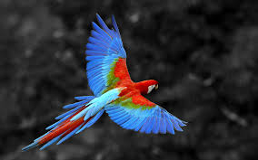
পূর্ব জ্ঞান যাচাইঃ
১
মুরগী
২
পাখি

Slide 6
পাঠের শিরোনাম ঘোষণাঃ
সংখ্যা সম্পর্কে ধারনা
পাঠ্যাংশঃ সংখ্যা ১ থেকে ৯ পযর্ন্ত।
পৃষ্ঠা নং ১০

Slide 7
শিখন ফলঃ ৪.১.১ ১ থেকে ৯ পর্যন্ত সংখ্যা প্রতিকগুলো নাম অনুযায়ী চিনতে পারবে।

Slide 8
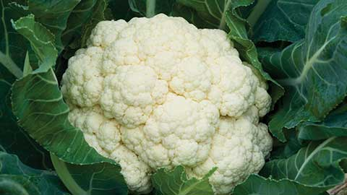
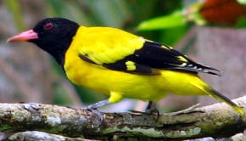
পাঠ উপস্থাপনঃ
১
২
৩

Slide 9
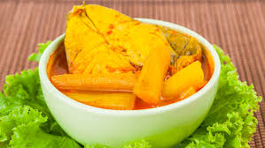
৪
৫
৬

Slide 10
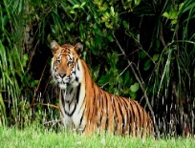
৭
৮
৯

Slide 11
গোলাপ দল
গণনা করি ও খালি ঘরে সংখ্যা লিখিঃ
২
৩

Slide 12
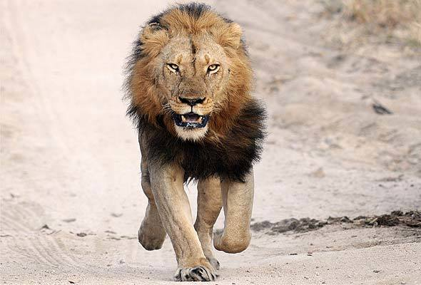
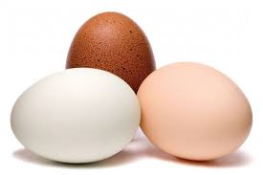
বেলী দল
গণনা করি ও খালি ঘরে সংখ্যা লিখিঃ
১
৩

Slide 13
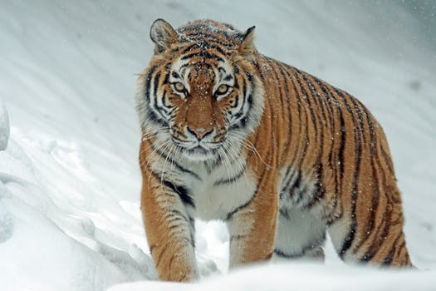
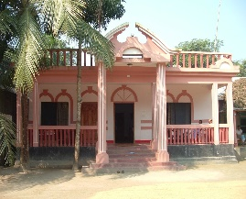
মূল্যায়ণঃ ছবির সাথে সংখ্যা মিল করি (১টি করে দেখানো হলো ।
৪
২
১
৩

Slide 14
বাড়ির কাজঃ ১ থেকে ৫ পর্যন্ত সংখ্যা প্রতিকগুলো লিখে আনবো ।

Slide 15
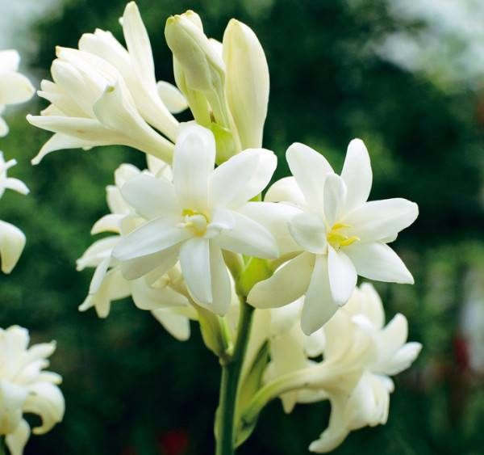
আবার দেখা হবে বিদায়।

